Slide 1
ОРГАНИЗАЦИЯ ПРОВЕДЕНИЯ ЕДИНОГО ГОСУДАРСТВЕННОГО ЭКЗАМЕНА
для руководителей пунктов проведения экзаменов

Slide 2
Нормативные документы
Федеральный закон от 29.12.2012 № 273-ФЗ «Об образовании в Российской Федерации»;
Постановление Правительства Российской Федерации от 31.08.2013 № 755 «О федеральной информационной системе обеспечения проведения государственной итоговой аттестации обучающихся, освоивших основные образовательные программы основного общего и среднего общего образования, и приема граждан в образовательные организации для получения среднего профессионального и высшего образования и региональных информационных системах обеспечения проведения государственной итоговой аттестации обучающихся, освоивших основные образовательные программы основного общего и среднего общего образования»;
Приказ Минобрнауки России от 26.12.2013 № 1400 «Об утверждении Порядка проведения государственной итоговой аттестации по образовательным программам среднего общего образования» (зарегистрирован Минюстом России 03.02.2014, регистрационный № 31205), (в редакции приказа Минобрнауки России от 16.01.2015 № 9 (зарегистрирован Минюстом России 30.01.2015, регистрационный № 35794);
Приказ Минобрнауки России от 28.06.2013 № 491 «Об утверждении порядка аккредитации граждан в качестве общественных наблюдателей при проведении государственной итоговой аттестации по образовательным программам основного общего и среднего общего образования, всероссийской олимпиады школьников и олимпиад школьников» (зарегистрирован Минюстом России 02.08.2013, регистрационный № 29234), (в ред. Приказов Минобрнауки России от 19.05.2014 № 552, от 12.01.2015 № 2).

Slide 3
Требования к ППЭ
ППЭ – здание (сооружение), которое используется для проведения ЕГЭ
Вход в ППЭ обозначается стационарным металлоискателем
Перечень ППЭ, работников ППЭ, распределение участников утверждается по согласованию с ГЭК Министерством образования Калининградской области
В ППЭ присутствуют не менее 15 участников ЕГЭ
Допуск в ППЭ всех лиц осуществляется только при наличии у них документов, удостоверяющих их личность и подтверждающих их полномочия

Slide 4
Организация помещений и техническое оснащение ППЭ
Аудитории для участников ЕГЭ:
не более 25 участников, для каждого участника выделяется отдельное место
каждая аудитория оборудована средствами видеонаблюдения. Обязательно! Объявление (табличка) о ведении видеонаблюдения, предупреждение всех лиц, находящихся в ППЭ о ведении видеозаписи экзамена
в каждой аудитории должны быть часы, находящиеся в поле зрения участников ЕГЭ
закрыты стенды со справочно-познавательной информацией
рабочее место участника обозначается заметным номером
бумага для черновиков (два листа на одного участника со штампом школы или МОУО). Важно! На устную часть по иностранным языкам черновики не выдаются!
ножницы для вскрытия специальных доставочных пакетов с ЭМ
для проведения аудирования по иностранным языкам, аудитории оборудуются средствами воспроизведения аудионосителей
для проведения иностранных языков в устной форме, аудитории оборудуются средствами цифровой аудиозаписи

Slide 5
Организация помещений и техническое оснащение ППЭ
Помещение для руководителя ППЭ:
телефонная связь
видеонаблюдение
принтер
компьютер, оборудованный ПО и средствами защиты информации для автоматизированного распределения участников ЕГЭ и организаторов по аудиториям
сейф (или металлический шкаф) для хранения ЭМ

Slide 6
Организация помещений и техническое оснащение ППЭ
Медицинский кабинет либо отдельное помещение для медицинского работника
Рабочие места для организаторов вне аудиторий
Помещения (изолированные от аудиторий для проведения экзаменов):
для сопровождающих обучающихся
представителей средств массовой информации
общественных наблюдателей
иных лиц, имеющих право присутствовать в ППЭ в день экзамена
Помещения, не использующиеся для проведения экзамена, на время проведения экзамена запираются и опечатываются

Slide 7
Организация помещений и техническое оснащение ППЭ
Место для хранения личных вещей участников ЕГЭ – организуется до установленной рамки стационарного металлоискателя или до места проведения уполномоченными лицами работ с использованием переносного металлоискателя
Для сотрудников, осуществляющих охрану правопорядка и организаторов вне аудиторий (дежурных на входе) должно быть оборудовано рабочее место

Slide 8
Лица, привлекаемые к проведению ЕГЭ в ППЭ
Руководители и организаторы ППЭ
Члены ГЭК
Руководитель организации, в помещениях, которой организован ППЭ, или уполномоченное им лицо
Технические специалисты
Медицинские работники, ассистенты для лиц с ОВЗ
Сотрудники, осуществляющие охрану правопорядка, и (или) сотрудники органов внутренних дел (полиции)
Сопровождающие

Slide 9
В день проведения экзамена в ППЭ могут присутствовать:
представители средств массовой информации (в аудитории до момента начала заполнения участниками регистрационного бланка)
общественные наблюдатели, аккредитованные в установленном порядке (могут свободно перемещаться по ППЭ, 1 аудитория – 1 ОН)
должностные лица Рособрнадзора и (или) органа исполнительной власти субъекта Российской Федерации, осуществляющего переданные полномочия Российской Федерации в сфере образования
технические специалисты организации, отвечающей за установку и обеспечение работоспособности средств видеонаблюдения

Slide 10
Особенности организации ППЭ для лиц с ОВЗ
Для слабовидящих используется два комплекта ЭМ: стандартный ИК и его аналог с использованием большого шрифта с копиями бланков увеличенного формата
Участник заполняет увеличенные бланки
После завершения экзамена ассистент в присутствии члена(ов) ГЭК и руководителя ППЭ переносит ответы в стандартные бланки

Slide 11
Готовность ППЭ
Проверка готовности ППЭ проводится в 2 этапа:
не позднее чем за две недели до начала экзаменов по решению председателя ГЭК – членами ГЭК (проверка соответствия ППЭ требованиям, готовность оборудования ППЭ, составляется акт готовности ППЭ)
Не позднее чем за 1 день до начала экзамена – руководителем ППЭ и руководителем школы (проверка пожарных выходов, средств первичного пожаротушения, передача комплекта ключей от всех рабочих аудиторий руководителю ППЭ, заполнение акта готовности ППЭ), провести проверку работоспособности средств видеонаблюдения в ППЭ, обеспечение ознакомления организаторов с инструктивными материалами под роспись в ведомости произвольной формы

Slide 12
Организация видеонаблюдения в ППЭ
За 1 день до экзамена технический специалист вместе с руководителем ППЭ проводят тестирование средств видеонаблюдения
В день проведения не позднее чем за 2 часа до начала экзамена включается режим записи в помещениях штаба, проверка работоспособности ПАК в аудиториях
За 1 час до начала экзамена в аудиториях включается режим записи.
По окончании экзамена в аудитории руководитель ППЭ дает указание техническому специалисту выключить режим видеозаписи
В штабе видеозапись выключается после передачи всех материалов члену ГЭК

Slide 13
Вход участников в ППЭ
Не ранее 9:00 при наличии документов, удостоверяющих их личность, и при наличии их в списках распределения в данный ППЭ
На входе в ППЭ организаторы и сотрудники, осуществляющие охрану правопорядка, и (или) сотрудники органов внутренних дел (полиции) проверяют наличие документов, удостоверяющих личность у лиц, имеющих право присутствовать в ППЭ, а также у участников ЕГЭ, устанавливая соответствие их личности представленным документам и проверяя наличие участников ЕГЭ в списках распределения в данный ППЭ.
Организаторы вне аудитории указывают участникам ЕГЭ на необходимость оставить личные вещи (не перечисленные в п. 45 Порядка) в специально выделенном в ППЭ месте для личных вещей участников ЕГЭ (указанное место для личных вещей участников ЕГЭ организуется до установленной рамки стационарного металлоискателя или до места проведения уполномоченными лицами работ с использованием переносного металлоискателя).
Член ГЭК присутствует при организации входа участников ЕГЭ в ППЭ и осуществляет контроль за соблюдением требования Порядка о запрете участникам ЕГЭ, организаторам, ассистентам, оказывающим необходимую техническую помощь лицам с ОВЗ, детям-инвалидам и инвалидам, техническим специалистам иметь при себе средства связи, в том числе осуществляет контроль за организацией сдачи иных вещей (не перечисленных в п. 45 Порядка) в специально выделенном в ППЭ месте для личных вещей участников ЕГЭ.

Slide 14
Вход участников в ППЭ
В случае отсутствия документа, удостоверяющего личность:
выпускник текущего года допускается в ППЭ только после письменного подтверждения его личности сопровождающим
ВПЛ не допускается в ППЭ
При отсутствии участника в списках распределения в ППЭ, участник ЕГЭ не допускается. Обязательно оформляется акт членом ГЭК
По медицинским показаниям (при предоставлении документа) участник ЕГЭ может быть освобожден он проверки с помощью металлоискателя.
Если участник опоздал на экзамен, он допускается, но время экзамена не продлевается, о чем необходимо сообщить участнику ЕГЭ

Slide 15
Организаторы вне аудитории
оказывают содействие участникам ЕГЭ в перемещении по ППЭ. В вестибюле (холле) ППЭ на информационных стендах размещаются списки распределения участников ЕГЭ по аудиториям. Организаторы сообщают участникам ЕГЭ номера аудиторий в соответствии с автоматизированным распределением и сопровождают в них

Slide 16
Организаторы в аудитории
проверяют соответствие документа, удостоверяющего личность участника ЕГЭ, и направляют участника ЕГЭ на рабочее место согласно спискам автоматизированного распределения

Slide 17
Проведение ЕГЭ в аудитории
Не позднее 15 минут до начала экзамена организатор в аудитории принимает у руководителя ППЭ ЭМ в Штабе ППЭ по форме
Организаторы в аудитории приступают к проведению инструктажа участников ЕГЭ, в том числе информируют о порядке проведения экзамена, правилах оформления экзаменационной работы, продолжительности экзамена, порядке подачи апелляции о нарушении установленного Порядка и апелляции о несогласии с выставленными баллами, о случаях удаления с экзамена, а также о времени и месте ознакомления с результатами ЕГЭ. Организаторы информируют участников ЕГЭ о том, что записи на КИМ и черновиках не обрабатываются и не проверяются.
Повторный общий инструктаж для опоздавших участников ЕГЭ не проводится. В этом случае организаторы предоставляют необходимую информацию для заполнения регистрационных полей бланков ЕГЭ.
Во время проведения инструктажа организаторы демонстрируют участникам ЕГЭ целостность упаковки доставочного пакета с ИК.

Slide 18
Проведение ЕГЭ в аудитории
Начиная с 10:00 по местному времени производится вскрытие доставочного пакета с ИК. Вскрытие доставочного пакета с ИК ранее 10.00 по местному времени запрещено.
По указанию организатора в аудитории участники ЕГЭ вскрывают ИК. Участники ЕГЭ проверяют комплектность и качество печати ЭМ.
ИК участника ЕГЭ включает в себя:
КИМ;
бланк регистрации (бланк регистрации устного экзамена);
бланк ответов № 1;
бланк ответов № 2.
В случае обнаружения участником ЕГЭ брака или некомплектности ЭМ организаторы выдают участнику ЕГЭ новый комплект ЭМ. Факт замены ЭМ фиксируется в соответствующей форме

Slide 19
Индивидуальный комплект
КИМ № 55515111
БР № 3111111111114

Slide 20
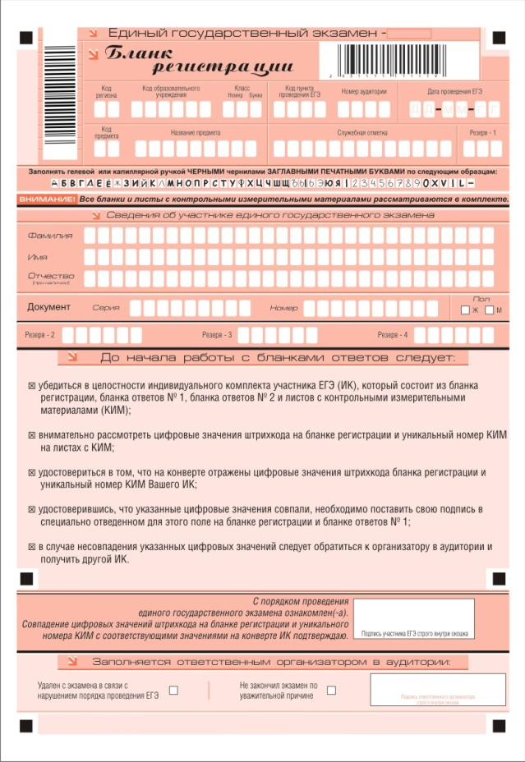
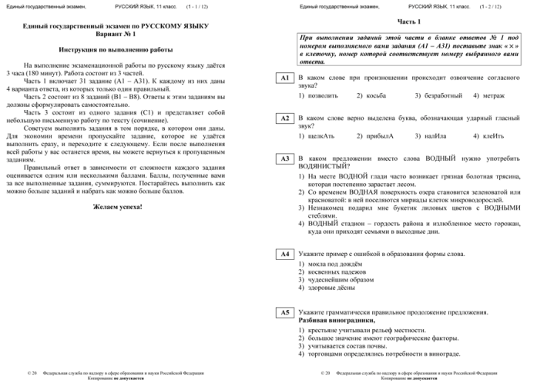
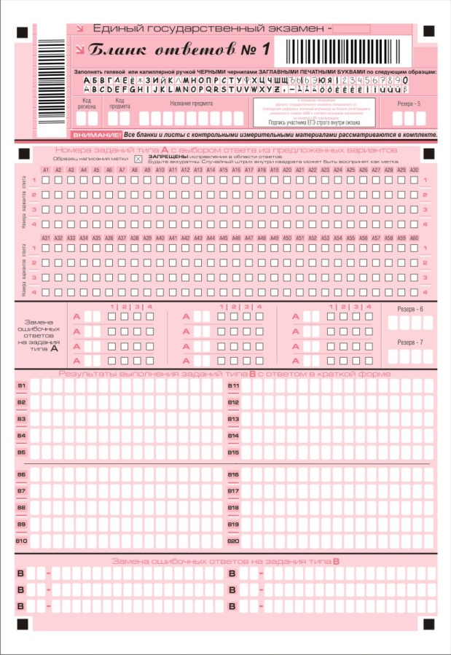
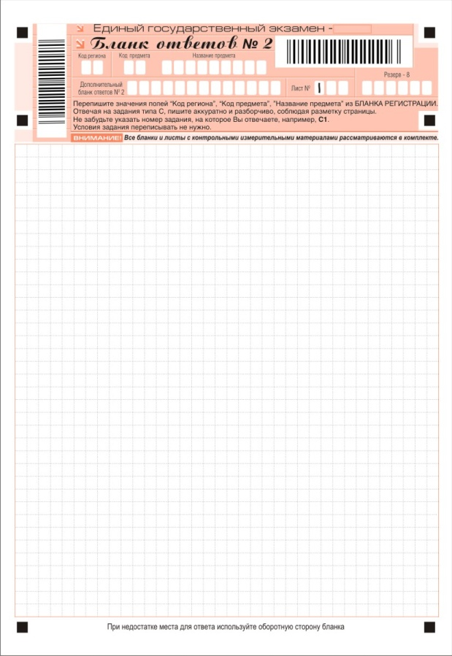
Содержание ИК

Slide 21
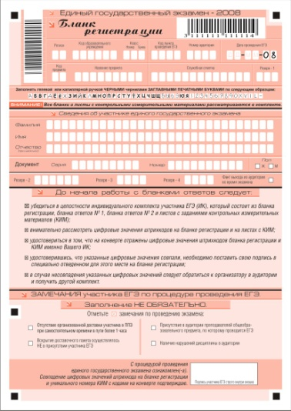
Содержание ИК
КИМ № 55515111
БР № 3111111111114

Slide 22
Проведение ЕГЭ в аудитории
В случае нехватки места в бланке для ответов на задания с развернутым ответом по запросу участника ЕГЭ организаторы выдают ему дополнительный бланк ответов № 2. Организаторы выдают дополнительный бланк ответов № 2 только в случае, когда в области ответов основного бланка ответов № 2 (в том числе и на оборотной стороне бланка) не осталось места. В случае заполнения дополнительного бланка ответов № 2 при незаполненном основном бланке ответов № 2, ответы, внесенные в дополнительный бланк ответов № 2, оцениваться не будут.
Организатор вписывает номер дополнительного бланка ответов № 2 в предыдущий бланк ответов на задания с развернутым ответом, и фиксирует номера выданных дополнительных бланков ответов № 2 в соответствующей ведомости
По мере необходимости участникам ЕГЭ выдаются черновики (в случае проведения ЕГЭ по иностранным языкам с включенным разделом «Говорение» черновики не выдаются). Допускается делать пометки в КИМ.

Slide 23
Проведение ЕГЭ в аудитории
Во время экзамена участники ЕГЭ имеют право выходить из аудитории и перемещаться по ППЭ только в сопровождении одного из организаторов вне аудитории. При выходе из аудитории участники ЕГЭ оставляют экзаменационные материалы и черновики на рабочем столе, а организатор проверяет комплектность оставленных бланков.

Slide 24
Проведение ЕГЭ в аудитории
Во время экзамена на рабочем столе участника ЕГЭ, помимо ЭМ, могут находиться:
ручка;
документ, удостоверяющий личность;
лекарства и питание (при необходимости);
средства обучения и воспитания (по математике – линейка; по физике – линейка и непрограммируемый калькулятор; по химии – непрограммируемый калькулятор; по географии – линейка, транспортир, непрограммируемый калькулятор);
специальные технические средства (для лиц с ОВЗ);
уведомление участника ЕГЭ о регистрации на экзамены;
черновики (в случае проведения ЕГЭ по иностранным языкам с включенным разделом «Говорение» черновики не выдаются).

Slide 25
В день проведения экзамена (в период с момента входа в ППЭ и до окончания экзамена) запрещается :
участникам ЕГЭ – иметь при себе средства связи, электронно-вычислительную технику, фото-, аудио- и видеоаппаратуру, справочные материалы, письменные заметки и иные средства хранения и передачи информации, а также выносить из аудиторий и ППЭ ЭМ на бумажном или электронном носителях, фотографировать ЭМ;
организаторам, ассистентам, оказывающим необходимую помощь участникам ЕГЭ с ОВЗ, техническим специалистам – иметь при себе средства связи и выносить из аудиторий и ППЭ ЭМ на бумажном или электронном носителях, фотографировать ЭМ;
всем лицам, находящимся в ППЭ – оказывать содействие участникам ЕГЭ, в том числе передавать им средства связи, электронно-вычислительную технику, фото, аудио и видеоаппаратуру, справочные материалы, письменные заметки и иные средства хранения и передачи информации;
лицам, которым не запрещено иметь при себе средства связи, - пользоваться ими вне Штаба ППЭ.

Slide 26
Удаление участников ЕГЭ
Лица, допустившие нарушение указанных требований или иное нарушение Порядка, удаляются из ППЭ. Члены ГЭК составляют Акт об удалении лица, нарушившего порядок проведения экзамена в ППЭ. Если участник ЕГЭ нарушил Порядок проведения ГИА, члены ГЭК составляют Акт об удалении с экзамена участника ЕГЭ, нарушившего установленный Порядок проведения ГИА в ППЭ. Организатор ставит в бланке регистрации участника ЕГЭ соответствующую отметку.

Slide 27
Досрочное завершение экзамена
Если участник ЕГЭ по состоянию здоровья или другим объективным причинам не может завершить выполнение экзаменационной работы, то он может досрочно покинуть аудиторию. В таком случае организаторы приглашают медицинского работника и членов ГЭК, которые составляют акт о досрочном завершении экзамена по объективным причинам. Организатор ставит в бланке регистрации участника ЕГЭ соответствующую отметку.

Slide 28
Раздел «Аудирование» ЕГЭ по иностранным языкам
При проведении ЕГЭ по иностранным языкам в экзамен включается раздел «Аудирование», все задания по которому записаны на аудионоситель.
Аудитории, выделяемые для проведения раздела «Аудирование», оборудуются средствами воспроизведения аудионосителей.
Для выполнения заданий раздела «Аудирование» технические специалисты или организаторы в аудитории настраивают средство воспроизведения аудиозаписи так, чтобы было слышно всем участникам ЕГЭ. Аудиозапись прослушивается дважды, после чего участники приступают к выполнению экзаменационной работы.

Slide 29
Раздел «Говорение»
При проведении ЕГЭ по иностранным языкам по желанию участника ЕГЭ в экзамен включается раздел «Говорение», устные ответы на задания которого записываются на аудионосители.
Для выполнения заданий раздела «Говорение» аудитории оборудуются средствами цифровой аудиозаписи, настройка которых должна быть обеспечена техническими специалистами или организаторами для осуществления качественной записи устных ответов участников ЕГЭ.
Участники ЕГЭ приглашаются в аудитории для получения задания устной части КИМ и последующей записи устных ответов на задания КИМ. В аудитории участник ЕГЭ подходит к средству цифровой аудиозаписи и громко и разборчиво дает устный ответ на задания КИМ, после чего прослушивает запись своего ответа, чтобы убедиться, что она произведена без технических сбоев.

Slide 30
Завершение экзамена в ППЭ
За 30 минут и за 5 минут до окончания экзамена организаторы сообщают участникам ЕГЭ о скором завершении экзамена и напоминают о необходимости перенести ответы из черновиков и КИМ в экзаменационную работу.
По истечении установленного времени организаторы в центре видимости камер видеонаблюдения объявляют окончание экзамена. Участники ЕГЭ, досрочно завершившие выполнение экзаменационной работы, сдают ее организаторам и покидают ППЭ, не дожидаясь окончания экзамена.
После окончания экзамена организаторы собирают ЭМ у участников ЕГЭ. Если бланки для ответов на задания с развернутым ответом и дополнительные бланки ответов № 2 содержат незаполненные области (за исключением регистрационных полей), то организаторы погашают их знаком «Z».

Slide 31
Завершение экзамена в ППЭ
После проведения сбора ЭМ и подписания протокола о проведении экзамена в аудитории ответственный организатор демонстрирует в сторону одной из камер видеонаблюдения каждую страницу протокола проведения экзамена в аудитории. Одновременно организатор в аудитории громко объявляет все данные протокола, в том числе номер аудитории, наименование предмета, количество участников экзамена в данной аудитории и количество ЭМ (использованных и неиспользованных), а также время подписания протокола. Ответственный организатор демонстрирует запечатанные возвратные доставочные пакеты с ЭМ участников экзамена (организаторы должны передать руководителю ППЭ все материалы в запечатанном виде). На каждом пакете организаторы отмечают наименование учебного предмета, по которому проводился экзамен, количество материалов в пакете и Ф.И.О. организаторов.

Slide 32
Завершение экзамена в ППЭ
В случае досрочного завершения экзамена участником ЕГЭ организаторы в аудитории заполняют протокол, указывая фактическое время завершения экзамена.
Все собранные материалы организаторы в аудитории передают руководителю ППЭ по форме.
После получения руководителем ППЭ запечатанных возвратных доставочных пакетов с ЭМ, дает указание выключить режим записи видеоизображения техническому специалисту. Технический специалист выключает видеозапись в аудиториях. Видеонаблюдение может быть остановлено последовательно по мере завершения экзамена и предоставления материалов из отдельных аудиторий.
Руководитель ППЭ после сбора материалов и заполнения соответствующих форм передает все материалы, в т.ч. носитель информации с файлами результатов автоматизированной рассадки, акты общественного наблюдения членам ГЭК по Акту передачи. Присутствует при упаковке членами ГЭК возвратных доставочных пакетов с использованными, неиспользованными, испорченными/ бракованными ЭМ в отдельные секьюрпаки.
На завершающем этапе проведения экзамена члены ГЭК обязаны совместно с руководителем ППЭ оформить необходимые протоколы по результатам проведения ЕГЭ в ППЭ. Члены ГЭК составляют отчет о проведении ЕГЭ в ППЭ, который в тот же день передается в ГЭК.
Экзаменационные работы участников ЕГЭ в тот же день доставляются членами ГЭК из ППЭ в РЦОИ.

Slide 33
Обязанности руководителя ППЭ
Руководитель ППЭ обязан:
обеспечить ознакомление организаторов с инструктивными материалами под роспись в ведомости произвольной формы:
нормативными правовыми документами, регламентирующими проведение ЕГЭ;
инструкциями, определяющими порядок работы в ППЭ;
правилами заполнения бланков ответов участниками ЕГЭ;
порядком оформления форм, ведомостей, протоколов, актов и служебных документов в аудитории и ППЭ
подготовить в необходимом количестве:
памятки с кодировкой образовательных организаций, используемой при заполнении регистрационных полей бланков ЕГЭ;
инструкцию для участника ЕГЭ, зачитываемую организатором в аудитории перед началом экзамена

Slide 34
Обязанности руководителя ППЭ
В день проведения ЕГЭ руководитель ППЭ приступает к своим обязанностям не позднее чем за 2 часа до начала экзамена и несет персональную ответственность за соблюдение мер информационной безопасности и исполнение порядка проведения ГИА в ППЭ на всех этапах проведения ЕГЭ в ППЭ

Slide 35
Обязанности руководителя ППЭ
До начала экзамена руководитель ППЭ должен:
проверить готовность аудиторий к проведению ЕГЭ;
дать распоряжение техническим специалистам, отвечающим за организацию видеонаблюдения в ППЭ, о начале видеонаблюдения в помещениях ППЭ.
Не менее чем за полтора часа до начала экзамена получить от членов ГЭК ЭМ:
доставочные пакеты с ЭМ
дополнительные бланки ответов № 2
комплекты возвратных доставочных пакетов
проверить комплектность и целостность упаковки доставочных пакетов;
Заполнить Акт приемки-передачи экзаменационных материалов в ППЭ при получении ЭМ от членов ГЭК
произвести автоматизированное распределение участников ЕГЭ и организаторов по аудиториям;
разместить в сейфе, расположенном в Штабе ППЭ, все ЭМ и обеспечить их надежное хранение до момента передачи в аудитории. Вскрытие и переупаковка спецпакетов с ИК категорически запрещены

Slide 36
Обязанности руководителя ППЭ
Обеспечить контроль за регистрацией работников ППЭ в день экзамена:
организаторов в аудитории
организаторов вне аудиторий
провести краткий инструктаж для организаторов и работников ППЭ
назначить ответственного организатора в каждой аудитории и направить организаторов всех категорий на рабочие места в соответствии с формой ППЭ «Список работников ППЭ»
за один час до начала ЕГЭ выдать организатору вне аудитории форму «Список участников ГИА образовательной организации» для размещения на информационном стенде при входе в ППЭ.

Slide 37
Обязанности руководителя ППЭ
За один час до начала ЕГЭ выдать ответственному организатору в аудитории:
формы ППЭ
инструкцию для участников ЕГЭ, зачитываемую организатором в аудитории перед началом экзамена
таблички с номерами аудиторий
черновики (в случае проведения ЕГЭ по иностранным языкам с включенным разделом «Говорение» черновики не выдаются)
Не ранее чем за один час до начала экзамена обеспечить допуск участников ЕГЭ, согласно спискам распределения, сопровождающих лиц, имеющих право присутствовать в ППЭ, при наличии у них документов, удостоверяющих их личность и документов, подтверждающих их полномочия;
Не позднее чем за 15 минут до начала экзамена выдать ответственному организатору в аудитории доставочные пакеты с ЭМ по форме
выдать общественным наблюдателям Акт общественного наблюдения за проведением ЕГЭ в ППЭ

Slide 38
Обязанности руководителя ППЭ
Во время экзамена руководитель ППЭ совместно с членами ГЭК должен осуществлять контроль за ходом проведения экзамена, проверять помещения ППЭ на предмет присутствия посторонних лиц, решать вопросы, не предусмотренные инструкцией.

Slide 39
Контактная информация
Региональный центр обработки информации
(4012)656-336
ege@baltinform.ru

